Slide 1
高中生物教学中“生命观念” 培养的实践与思考
2019
南师附中 杨军

Slide 2
一、也说教师培训

Slide 3
在教师手里操纵着幼年人的命运，便是操纵着民族和人类的命运—陶行知 影响有影响力的人—无名
责任重大，使命光荣

Slide 4
理想丰满，现实骨感
很多人打算做老师，问要看哪些书？以下是较专业的回答：
第一阶段：《教育学》《心理学》《给老师的建议》《教学设计》
第二阶段：《莫生气》《佛经》《老子》《思想政治》《论持久战》
第三阶段：《颈椎病康复指南》《腰椎间盘突出日常护理》《心脏病的预防与防治》《高血压降压宝典》《强迫症的自我恢复》《精神病症状学》
第四阶段：《活着》
保守的教育，社会矛盾在教育行业集中爆发（改变命运的最后一个救命稻草）。

Slide 5
滞后性：教育从诞生一刻期，已经落后了
未来社会不确定性
未来的4C教育
S
W
核心素养都强调 4C，即批判性思维（Critical Thinking）、沟 通 能 力（Communication）、创 造 性（Creativity）、合 作（Collaboration）
描述未来的新创词VUCA，异变（volatility），不确定性（uncertainty）,复杂性（complexity）,模糊性（ambiguty）。
时代裂变，
教育何方？
教育场景变化剧增
我们教育所为之设计的社会已不复存在，即使重构，低年级学生毕业后又落后社会了《四个维度》
O
T
从业者的资质\要求发生变化
唯有与时俱进，“赶上”时代！

Slide 6
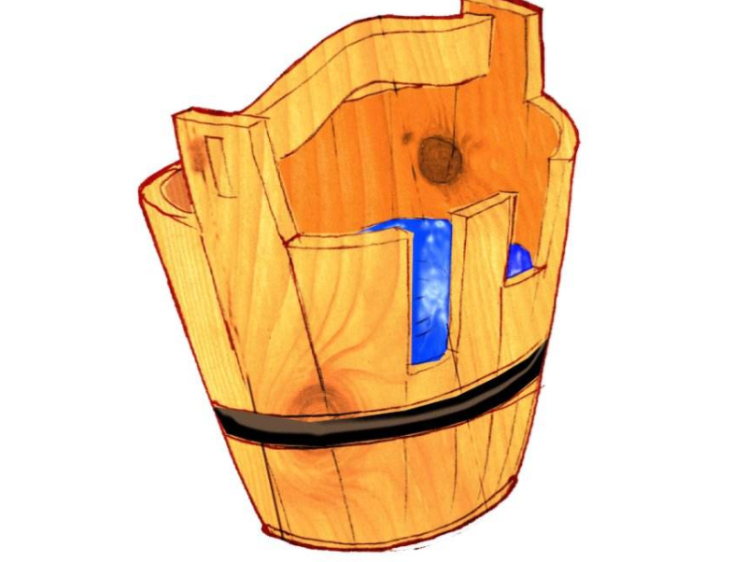
教师的“第五项修炼”
（1）木桶理论：教师一桶水，学生一碗水-专业底子深厚
（2）溢出效应：高位溢出，不是短板溢出-落差越大，势能越大，潜能越足。
（3）第五项修炼：学生“超现代”，时代“裂变”，学生“水位上升”，需要教师“第五项修炼”，“扬长补短”，继续升高“教师的每一块木板”！

Slide 7
教育聚变时代
主体-教育对象时代特点和使命任务在变化；
技术-互联网+教育、人工智能；
理念-核心素养全人理念
实践-新课程、新教材、新评价、新高考、新教学

Slide 8
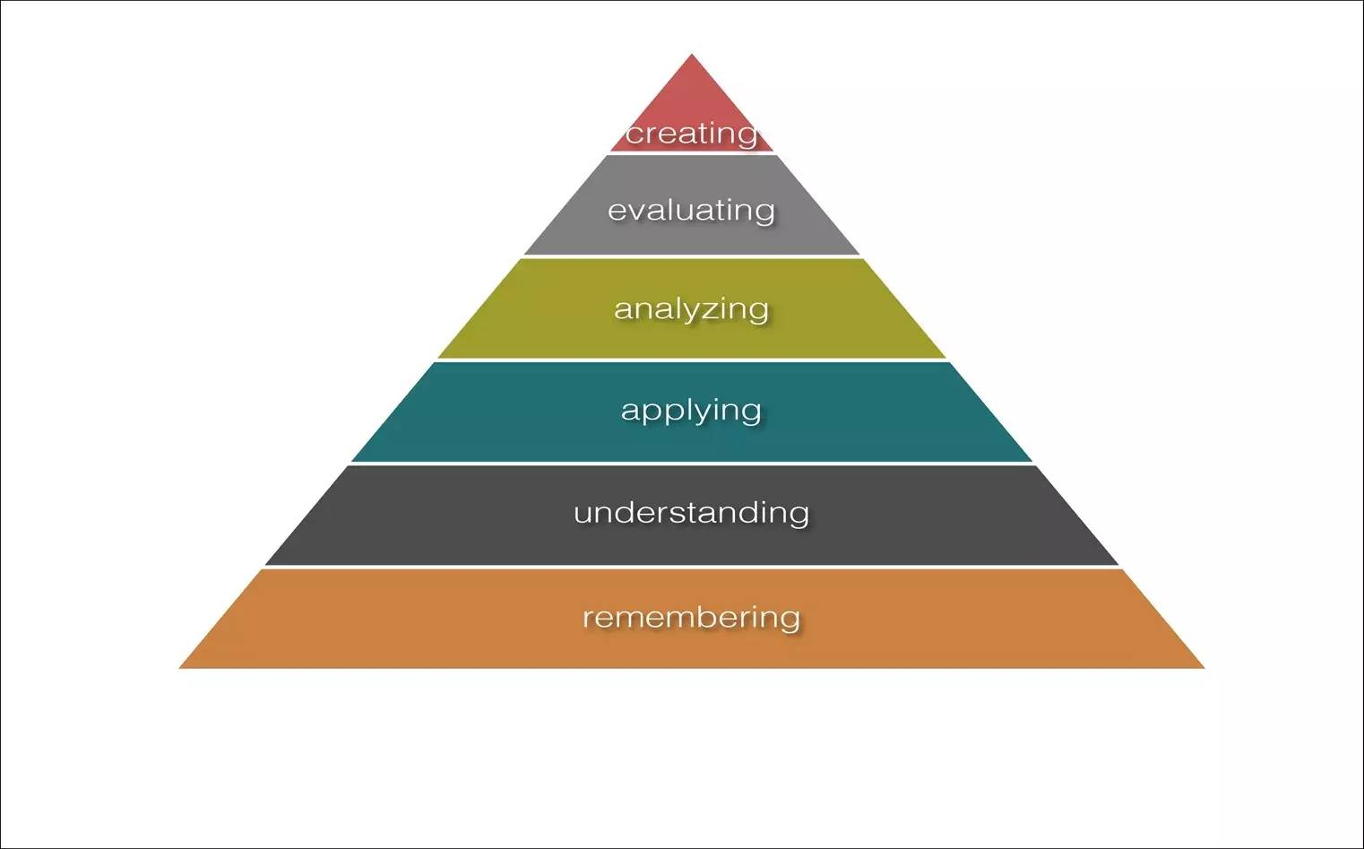
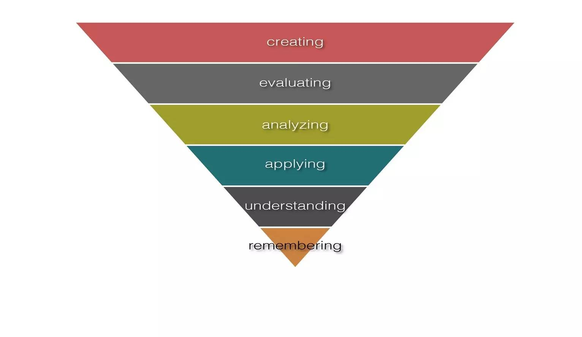
Jonathan Bergmann（翻转教室创始人）

Slide 9
教师使命
先修身、齐家、诚意、正心!
再传道、授业、解惑、塑魂!

Slide 10
二、核心素养之生命观念
（一）核心素养
主要指学生应具备的，能够适应终身发展和社会发展需要；
关键能力（阅读、表达、思考）
必备品格（自主、交流？）

Slide 11
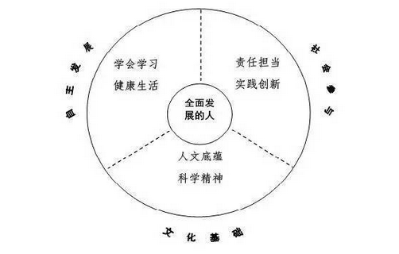
（一）核心素养中国表达—人的全面发展
转变发展观念、转变教育观念！

Slide 12
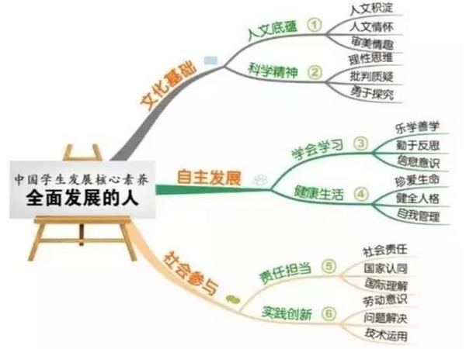
树人： “树”与“人”
根深本固
营养均衡
硕果累累
主干 分支 末枝
枝繁叶茂

Slide 14
（二）生物核心素养
1.双基：基础知识、基本技能
2.三维：知识与技能、过程与方法、情感态度价值观。
3.四养：生命观念、科学思维、科学探究、社会责任。
更重视“全人发展”
更体现“学科本质”
更淡化“碎片知识”
更关注“体验情感”
4.课堂内涵：学科知识（叶）→学科方法（枝）→学科思维（干）→学科精神（根）→学科灵魂（养）。

Slide 15
命题建议
范围包括必修+选择必修；
难度不超过学业质量四级水平要求-不同素养划分不同等级素养水平；
指向核心素养；
贴近生活实际，真实情境组织命题；
注重考察综合运用所学知识解决问题能力；
能够区分不同素养水平的学生；

Slide 16
（三）生命观念
归纳-形成观念：现象的抽象；实证的观点
关注-生物观念：结构与功能观、进化与适应观、稳态与平衡观、物质与能量观等。
应用-解释现象：解释现象和事件的意识、观念和思想方法；
演绎-提炼本质：用生命观念认识生物多样性、统一性、独特性、复杂性。

Slide 17
多业态学习、全领域观念
课堂学习—采撷生命知识；
融合学习—感知生命系统；
活动学习—体验生命乐趣；
史料学习—共悟生命精彩；
研究学习—探究生命奥秘；

Slide 18
1、课堂学习—采撷生命本质
不局限于一点一面，多收集整理：
统一性不仅仅统一于细胞结构，分子-DNA，膜结构，ATP，呼吸过程，细胞分裂，物质组成。
多样性不仅仅体现于DNA多样，生物多样，生态系统多样，也体现在膜蛋白的多样性。

Slide 19
2、融合学习—感知生命系统
学科间融合-更符合事物和人的认知规律，更有利于学生应对错综复杂的问题
STEM+
学科内整合—更有利于了解完整学科和生命体系。
大概念（单元教学）-基于学科逻辑和认知规律，组织内容。
-大概念体现生物学核心本质（生命观念）
-大概念有利于认知生命系统（系统复杂）
-有利于帮助学生形成生命观念，帮助学生建立系统意识。

Slide 20
生物学必修1单元：两大观念
单元1：细胞是生物体结构与生命活动的基本单位
细胞由多种多样的分子组成……蛋白质和核酸是两类最重要的生物大分子
细胞各部分结构既分工又合作，共同执行细胞的各项生命活动
各种细胞具有相似的基本结构，但在形态与功能上有所差异
单元2：细胞的生存需要能量和营养物质，并通过分裂实现增殖
物质通过被动运输、主动运输等方式进出细胞，以维持细胞的正常代谢活动
细胞的功能绝大多数基于化学反应，这些反应发生在细胞的特定区域
细胞会经历生长、增殖、分化、衰老和死亡等生命进程

Slide 22
单元设计方案涉及的内容或问题
名称与课时：你为何要学此单元？
单元目标：期望你学会什么？
评价任务：你何以知道学会了？
学习过程：你需要怎样学习？
（含学习支持：你可以获得哪些资源？）
5. 作业与检测：你真的学会了吗？
6. 学后反思：你会管理自己的学习吗？

Slide 23
大单元设计
学科核心素养
或课程标准
1.确定大单元与课时
教材内容
单元名称
学情
单元目标
评价任务设计
学习任务1
学习任务
评价任务
3.学习过程
分课时设计
教学评一致
学习任务N
2.设计单元学习
评价任务
情境介入
作业与检测
学后反思
累积学习
反思学习

Slide 24
综合训练，知识大概念
围绕大概念教学选题：
-一根主线进行串联各个方向，围绕可以组织大题目的大概念组织题目设计
-围绕基因工程【联系工具选择-其中酶切、连接（正反接）、载体构建、导入、筛选、引物设计、筛选、分子量计算、电泳、基因表达与遗传变异结合等问题）】
【引物问题：引物连接问题、引物特点、引物需求量、引物组成不同导致的退火温度不同问题等。】
【目的基因问题：酶的选择与正反接问题；末端问题；目的基因扩增问题；鉴定问题；表达问题】

Slide 25
3、活动学习—体验生命乐趣
有效且有趣的学习方式-多种感官运用的活动学习。
回归学习本质-生活中学习、在做中学、在思中学。
活动学习场景-情境学习、体验学习、具身学习。
关注命题的导向-贴近生活实际，真实情境组织命题；
设计活动学习形式-调查活动、访谈活动、探究活动、辩论互动、研究活动、实践活动、参观活动。

Slide 26
课堂学习之外的学习（第二课堂）
调查活动（社会实践、研学：调查遗传病的情况）
参观活动（社会实践：微生物处理污水）
探究活动（理科探究实验、英才计划项目：校园树木的分类与挂牌）
辩论互动（转基因食品利与弊；克隆技术的利与弊）
研究活动（紫金计划项目：提供课题与自选课题）
实践活动（生态瓶的制作）
展示活动（科技文化节项目：叶脉书签制作）

Slide 27
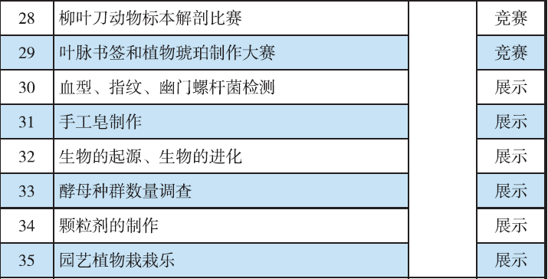

Slide 28
4、史料学习—共悟生命精彩
每一个学科都有一部学科历史，宝贵的学科财富。
挖掘史实，史诗般的收获；
关键能力：
阅读（输入）、思维（加工）、表达（输出）
读史料可以培养阅读能力；
学史料可以培养思维能力；
说史料可以培养表达能力。

Slide 29
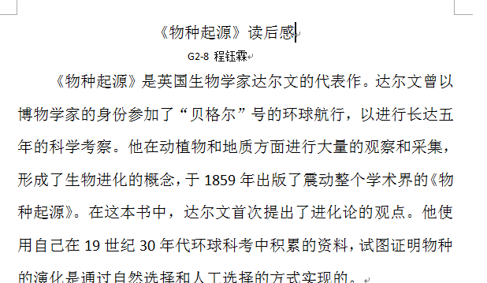
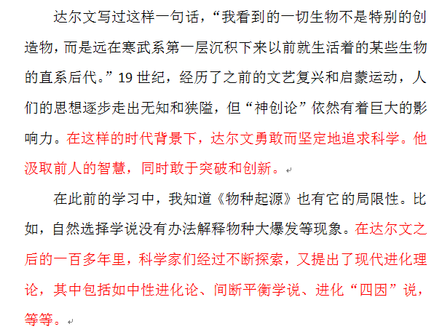
读资料，撰写阅读心得

Slide 30
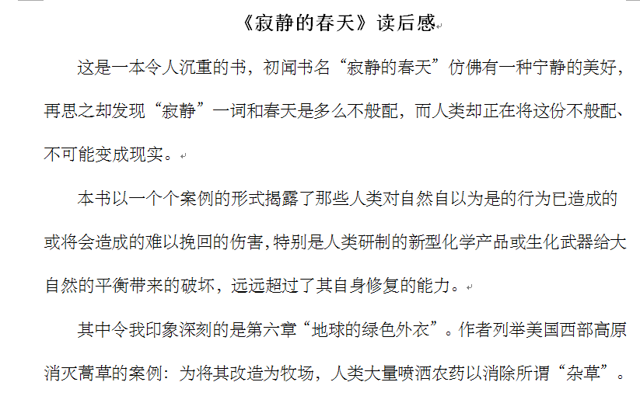
在省略处放大-培养可持续发展观

Slide 31
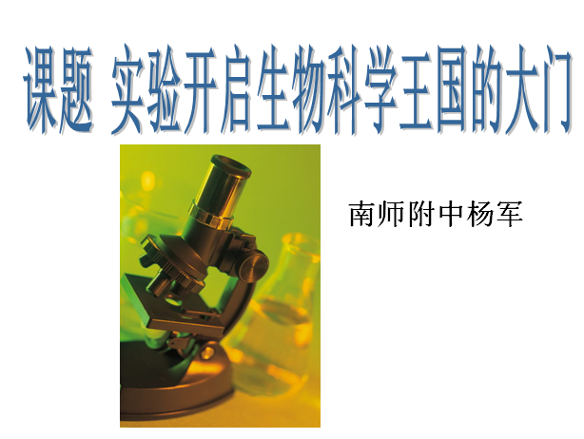
公开课，从历史中总结

Slide 32
读史料，炼真金

Slide 33
实验开启生物科学王国的大门
实验
1、科学家们的成功都离不开 。
2、科学实验需要有 。
3、科学实验需要像艾弗里那样懂得利用已有的研究成果（格里菲斯实验结论），在前人研究基础上不断前进。
4、科学实验也需要借助于 等技术。
5、科学实验需要像富兰克林（英.化学家）、威尔金斯（英.生物物理学家）、沃森（美.生物学家）、克里克（英.物理学家）查戈夫（美.生化）那样懂得 。
6、科学实验需要有孟德尔实验那样的科学方法。
7、实验不可能都成功，真正的科学实验成功比例往往很小。每个重大发现注定要与失败同行，失败似乎成了成功道路上必不可少的环节， 。面对失败，我们需要像沃森、克里克那样的坚持，需要像袁隆平那样的执着。中学实验只是在模仿科学家的实验过程。因此有着比较高的成功率。
绝妙的想法，巧妙的方法，精妙的设计
物理、化学、数学、计算机
相互分享，精诚合作
失败是成功之母

Slide 34
5.研究学习—探究生命奥秘
学习目标：把握学习规律，探索学科本质，掌握研究方法。
全学习过程：观察、质疑、假设、实验（推理）、结论
生命复杂问题：个学、互学、共学
课前-课中-课外（三个时间互补式，简单前置，翻转）：
内容由简到繁；思维由低到高；学法由个到群
课前小问题自研式学习（自学模式）
课内小课题互研式学习（互学模式）
课外大课题共研式学习（共学模式）

Slide 35
紫金计划感受大科学研究的魅力

Slide 36
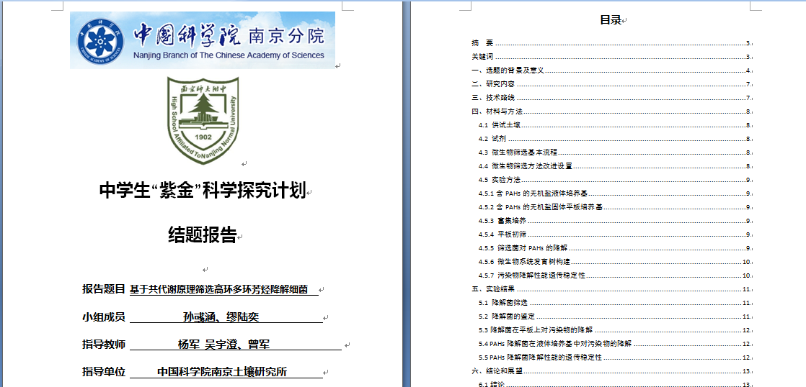

Slide 37
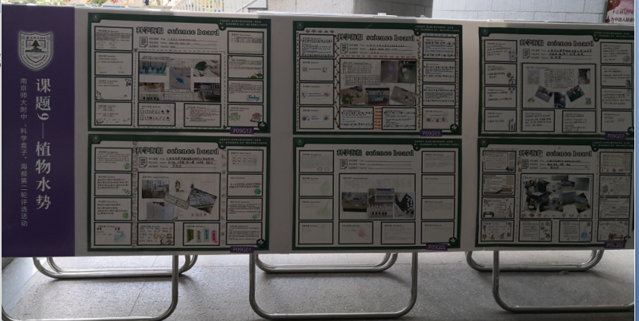
科学盒子打开生命的奥秘

Slide 38
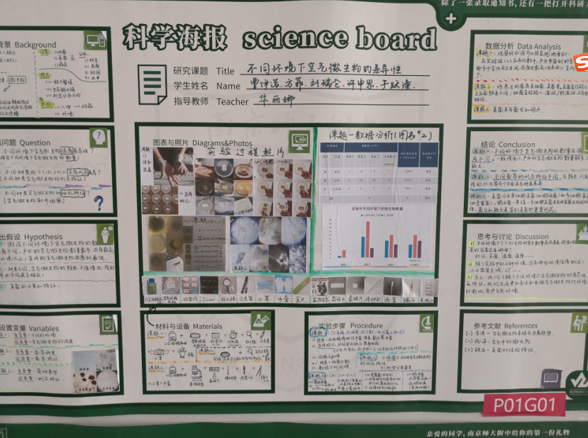

Slide 39
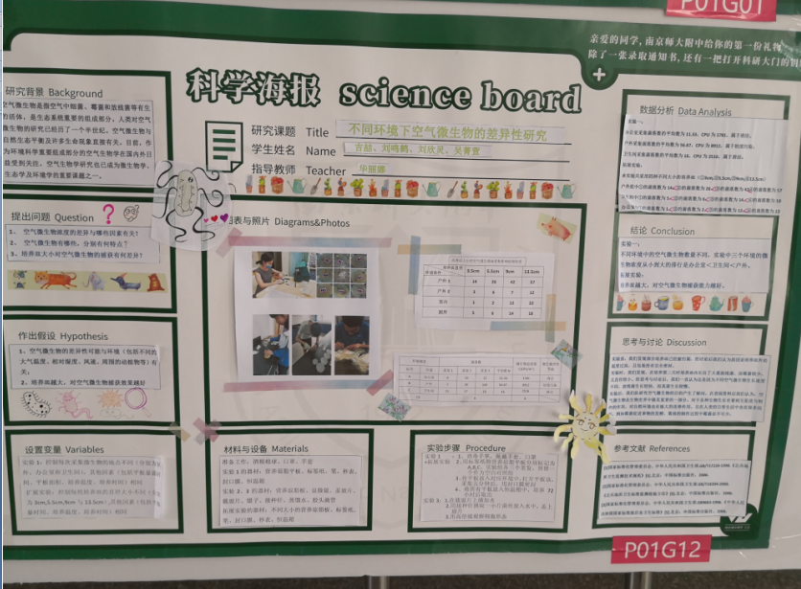

Slide 40
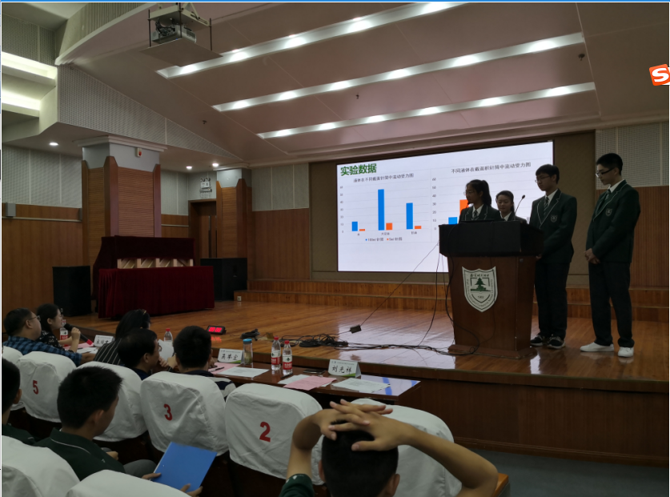

Slide 41
观念形成非一蹴而就
需要先进理念引领
需要丰富课程浸润
需要多彩活动促进
需要全面实践保障
让我们一起努力……。

Slide 42
谢谢聆听，请多指教！
2019

